Slide 1
Plan de sobriété énergétique (périmètre employeur)

Slide 2
Le plan de sobriété énergétique
En application de la circulaire du 24/09/2022 (déclinaison MESR de la circulaire « Borne »)
Réduire la consommation énergétique
Objectif :
-10% en 2024 (par rapport à 2019)
- 40% en 2030 (bât. tertiaires)
Axes Identifiés de la CIRCULAIRE:
Parc Immobilier (établissements ESR = 20% du parc immobilier de l’état)
Mobilité (domicile/travail & Missions)
Achats
Activités de recherche et de formation
Points d’attention :
Maintien de la qualité du service public
Soin du dialogue social et appropriation / Mobilisation des étudiants
Echange de bonnes pratiques
Pilotage
Plans de sobriété à envoyer le 31/12/2022 aux tutelles
En faire un document utile pour communiquer sur les actions en cours et à mener et remis à jour régulièrement

Slide 3
Les (sur)coûts énergétiques estimés en 2022 et 2023*
Surcoût
2022
2023
A CONSOLIDER
Les estimations ne tiennent pas compte des économies effectives ni du degré de rigueur de l’hiver à ce stade inconnu.
L’extension de la faculté de médecine accroit déjà mécaniquement la consommation de 50%

Slide 4
Le plan de sobriété énergétique
Bâtiments (consommation énergétique)
Consommation d’une énergie moins carbonée
EVITER
Chauffage (1°C = 7% de consommation)
Eclairage (10% de la conso)
Autres Usages Elec
Limitation chauffage à 19° et clim à 26°C
Baisse du chauffage des escaliers et dégagements
Suppression eau chaude dans les sanitaires
Extinction des luminaires (hormis sécurité) en l’absence des usagers
géothermie (50% décarbonée) [EPA/IDEX sur une partie du plateau]
Achat d’une partie de l’électricité ENR
Installation de panneaux photovoltaïque au COUM actée
Concentration restauration du personnel dans la vallée (bât 230)
Implémenté
ou acté
Extinction des matériels électriques (veille = 10% de la conso)
renouvellement des matériels énergivores
Choix et usages équipements (dont informatiques)
Sensibilisation pour éviter report sur radiateurs d’appoint
Campagne de relamping (env 500k€)
Suivi
Vérif. du paramétrage sur l’ensemble des sites
Campagne de mesures pour vérifier T effectives +
Visite de bâtiments énergivores : 25% des bâtiments, en milieu de saison de chauffe (env 26 bâtiments)
=> Application de mesures correctives en cas de non-atteinte des T attendues.
Implémentation progressive
Déploiement de panneaux photovoltaiques sur les différents sites - à l’étude
Extension au campus vallée du réseau de chaleur SIOM (incinération) - à l’étude
Verdissement et mutualisation de la chaufferie gaz du Belvédère - à l’étude
Concentrer l’activité sur moins de surface
Améliorer le taux d’occupation de certains espaces en les rendant plus polyvalents
Transfert ou destruction de bâtiments non employés (spé. Pour logements étudiants)
Objectif de fond
Amélioration de la performance énergétique
Rénovation/isolation, efficacité chauffage, optimisation réglages chauffage
Energie décarbonée

Slide 5
Le plan de sobriété énergétique
Déplacements
EVITER
pendulaires
Intra/inter campus
Politique d’encouragement à report vers mobilités douces (forfait mobilité durable)
Incitation au vélo (19 vélos électriques en libre service, recours à différents partenariats mais modèle économique encore instable)
Participation au système de navettes mutualisées CEA/EDF
Incitation au covoiturage (partenariat avec blablacardaily
Comprendre déplacements (Enquête Mamob)
Décarbonation (et diminution) de notre flotte (15% des véhicules)
280 stations/ bornes/points de charges électriques
(Limiter livraisons, voir politique achat)
Implémenté
ou acté
Télétravail#
Implémentation progressive
Sensibiliser: https://apps.labos1point5.org/commutes-simulator
Objectif de fond
Encourager mobilités douces pour domicile travail
Favoriser marche vélo sur campus
Repenser la place des voitures

Slide 6
Le plan de sobriété énergétique
Déplacements
EVITER
Déplacements professionnels
report avion vers train quand trajet existe d’une durée de moins de 3h (Rq 4h au CNRS et INSERM, 5h dans certains labos)
Implémenté
ou acté
Vérifier taux effectif d’application
Repenser choix des terrains (enseignement ou recherche qd possible)
Discussion à mener dans les laboratoires et composantes https://apps.labos1point5.org/travels-simulator
Réinterroger les besoins en déplacements pour report vers visio
Organisation Conférences hybrides multihubs
Implémentation progressive
Objectif de fond
Diminuer de 10 à 20% les déplacements
Vigilance équité entre les personnels (début de carrière vs déjà établi, cobénéfice partage travail/vie familial)

Slide 7
Emissions d’un laboratoire de recherche (données GDR labos 1.5)
https://labos1point5.org

Slide 8
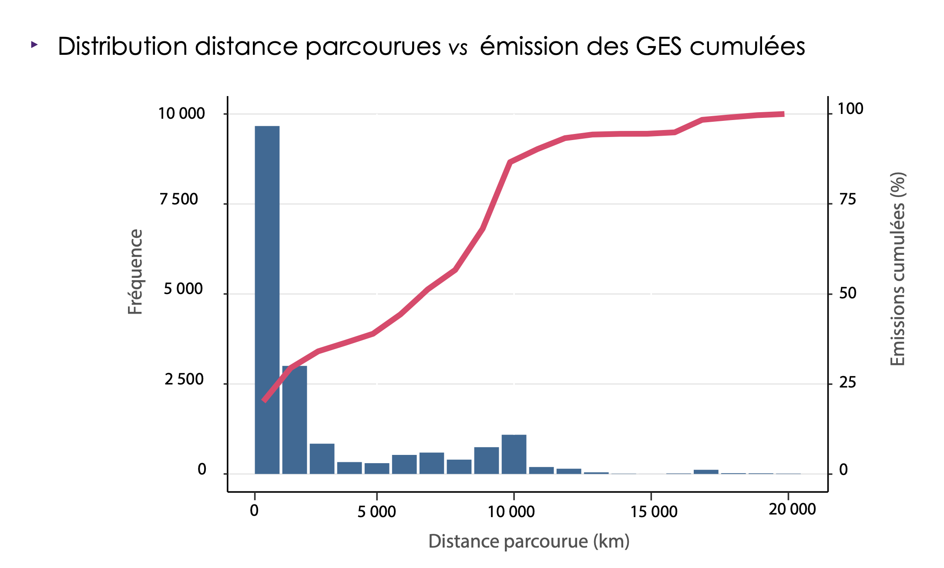
Emissions d’un laboratoire de recherche (données GDR labos 1.5)
https://labos1point5.org
Réduire l’empreinte = réduire moyens et longs courriers
=> Majorité de l’empreinte sans report possible
Quid de certains aspects fondamentaux de nos métiers (terrain, expérimental)??

Slide 9
Emissions d’un laboratoire de recherche (données GDR labos 1.5)
https://labos1point5.org

Slide 10
Emissions d’un laboratoire de recherche (données GDR labos 1.5)
https://labos1point5.org

Slide 11
Le plan de sobriété énergétique
Achats
Alimentaires
EVITER
Implémenté
ou acté
Plateformes mutualisés
Extension Garantie
possibilité de réparations, instruire possibilités de couvrir frais de jouvence
Instruire prêt/troc entre labos//composantes)
Marchés publics intègrent un critère environnemental (Rq difficulté liée essentiellement au manque d’offre)
Offre végétarienne diversifiée, systématique et appétante
Fournisseurs de proximité et bio
Choix prestataire traiteur et Discussions avec le CROUS et le CESFO
Une co-analyse des marchés avec cellule DS (https://laclauseverte.fr)
Travailler clauses d’execution (minimum de commandes, délais de livraisons moins exigeants
Responsabiliser les acheteurs https://apps.labos1point5.org/purchases-simulator
Implémentation progressive
Objectif de fond
Offre de repas équilibrés et soutenables et sensibilisation aux impacts
Diminuer la quantité d’achats et rendre ceux-ci moins impactants (ACV)

Slide 12
Exemple de Mesures de sobriété spécifiques INSERM
Des mesures propres à certaines pratiques de recherche
Mener des campagnes d’archivage renforcé des échantillons cryogéniques pour limiter l’espace de stockage.
Réguler les températures des congélateurs à très basse température si la nature des échantillons le permet.
Privilégier les commandes de consommables scientifiques issus de matériaux recyclés ou écolabelisés.
Autres mesures à favoriser pour réduire la consommation énergétique dans les activités de recherche :
optimiser les cycles d’autoclaves (remplissage de l’autoclave à 100 %, mutualisation des éléments à laver…) ;
passer, lorsque c’est possible, les CTA en recyclage ou augmenter le taux de recyclage, voire mettre des cycles économie avec accord des utilisateurs ;
éteindre les équipements dans les laboratoires le soir plutôt que de les laisser en veille, comme par exemple les PSM qui n’ont pas d’expérimentation en cours dans l’enceinte ;
baisser la vitre frontale des sorbonnes le plus bas possible lorsqu’elles ne sont pas utilisées et couper celles qui ne sont pas utilisées et qui n’ont pas de produits dangereux stockés dans l’enceinte
laver les ustensiles de laboratoire à l’eau froide lorsque c’est possible ;
organiser le travail pour optimiser la présence dans les pièces de manipulations énergivores.
https://pro.inserm.fr/rubriques/linstitut/ecoresponsabilite/plan-de-sobriete-energetique-et-dexemplarite

Slide 13
Emissions d’un laboratoire de recherche (données GDR labos 1.5)
https://labos1point5.org
Établis sur > 100 UMR
Au Laboratoire des Sciences du Climat et de l’Environnement : 11 t/p/an qui s’ajoutent aux 10 t/francais/an (incluant émissions importées)

Slide 14
Emissions d’activités de recherche (données GDR labos 1.5)
https://labos1point5.org

Slide 15
Nécessité de diminuer significativement des achats et déplacements
Dans les laboratoires et composantes, s’approprier la hiérarchie des impacts de nos activités (responsables de composantes/labos en lien avec les référents DS) et mettre en place de nouvelles manières de travailler (choix des terrains et voyages d’intégration dans les cursus; conférences multi-sites, transparence sur les choix de déplacements, e.g. logigramme de décision) et d’apprécier les carrières, pour veiller à une baisse répartie équitablement
Exemple de points mis au vote en CL du LOCEAN (UMR CNRS IRD, Sorbonne U, Paris):
Proposition 1 : Le LOCEAN s’engage sur le principe de réduire ses émissions de GES suivant la trajectoire proposée par les Accords de Paris (i.e. réduction de 50% à l’horizon 2030). Approuvée par 93% des votants.
Proposition 2 : Les membres du LOCEAN devront prendre le train pour tout trajet aller d’une durée (en train) inférieure à 5h. Approuvée par 85% des votants.
Proposition 3 : Chaque agent du LOCEAN se verra doté d’un quota annuel d’émissions carbone pour ses missions. Approuvée par 80% des votants.
Mise en place logigramme pour avion et outil Monpetitcarbone
Affichage communication sur les émissions liées aux activités
Baisse à moyen terme de la consommation énergétique des équipements de recherche
Travail avec les DU sur efficacité/reconception/substitution (VP recherche)
Besoin d’harmoniser règles entre tutelles et de partager une vision commune ambitieuse envers les personnels et étudiants

Slide 16
Mieux comprendre les enjeux
https://www.ipcc.ch/
https://www.ofb.gouv.fr/
https://www.hautconseilclimat.fr/
https://laboutique.edpsciences.fr/produit/1240/9782987526629/enjeux-de-la-transition-ecologique
https://www.un.org/sustainabledevelopment/fr/
Outils utiles:
Avant un achat: https://apps.labos1point5.org/purchases-simulator
Trajet Domicile travail: https://apps.labos1point5.org/commutes-simulator
Déplacements pros: https://apps.labos1point5.org/travels-simulator
Suivre son empreinte carbone dans son activité : https://monpetitcarbone.fr

